Slide 1
Ыз них – з11 оригынали
Презентація музейної кімнати декоративно – ужиткового мистецтва України “ Лелека”
Підготувала
керівник музейної кімнати
учитель української мови та літератури
СЗШ І- ІІІ ст №6 з поглибленим вивченням окремих предметів
Кольченкова А.А.
2016 рік

Slide 2
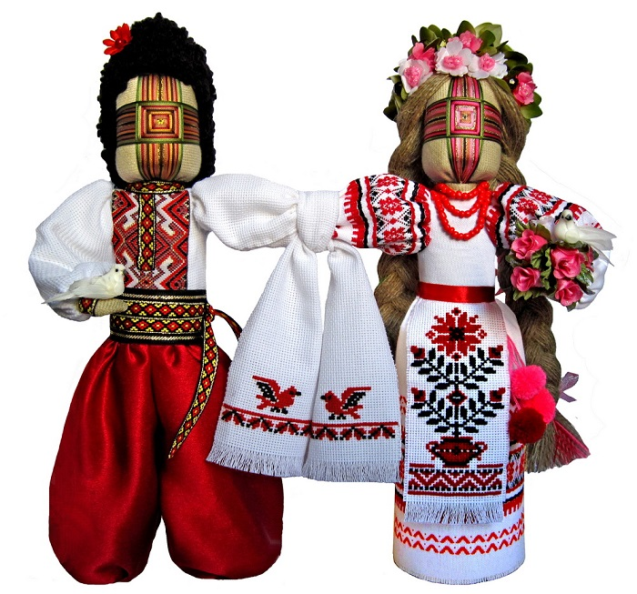
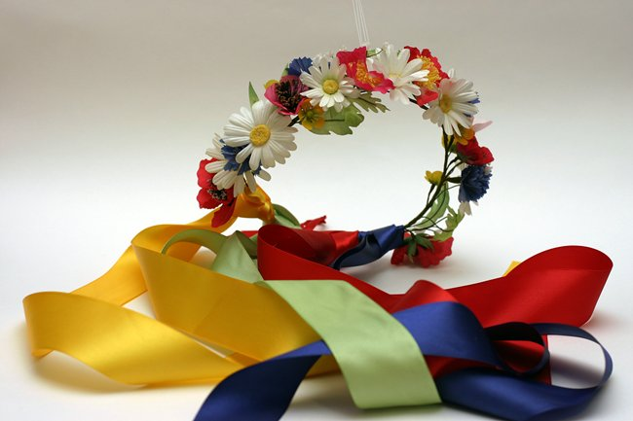
Музейна кімната декоративно – ужиткового мистецтва “ Лелека” створена в Костянтинівській загальноосвітній школі І – ІІІ ступенів №6 з поглибленим вивченням окремих предметів у 2011 році. Ініціаторами створення музейної кімнати виступили випускники 11 –А класу під керівництвом вчителя української мови та літератури Кольченкової А. А. Кімната має етнографічний профіль .
В оглядовій залі музейної кімнати розміщено 384 експонати , із них – 311 оригінали , які висвітлюють декоративно – ужиткове мистецтво України та Донеччини .
Музейна кімната стала центром естетичного та громадянського виховання учнів

Slide 3
Музейна кімната колекційного типу “Лелека” будує свою діяльність на основі традиційних зібрань : речових, писемних, образотворчих матеріалів.
Цьому методу відповідають систематична та тематична експозиції представлені в музейній кімнаті. Також представлена ансамблева експозиція, що складається із знарядь праці, одягу , предметів декоративно – ужиткового мистецтва.
Крім постійних експозицій музейна кімната створює й тимчасові виставки.
Рада музейної кімнати - центр, що координує і спрямовує всю діяльність учнів. До неї входять учні різних вікових категорій, керівник музею, представник адміністрації школи.

Slide 4
Музейна кімната декоративно - ужиткового мистецтва України
“Лелека”
Мета роботи музейної кімнати : залучення молодого покоління до вивчення та збереження історико - культурної спадщини свого народу, формування освіченої творчої особистості та сприяння відродженню і розбудові національної системи освіти як найважливішої ланки виховання свідомих громадян української держави

Slide 5
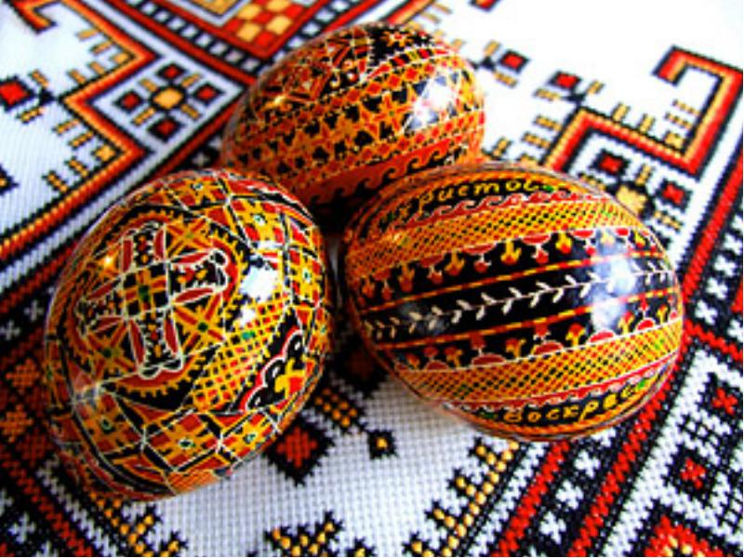
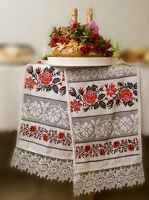
Напрямки роботи музейної кімнати :
поглиблена дослідницька робота за темами експозицій;
поповнення експозицій , оновлення матеріалу ;
використання матеріалів музею в навчально- виховному процесі та науково – дослідницькій роботі;
проведення освітньо – виховної роботи серед учнівської молоді і населення;
організація обліку музейних предметів, забезпечення їх збереження ;
систематичне поповнення фондів музею шляхом проведения походів, екскурсій .

Slide 6
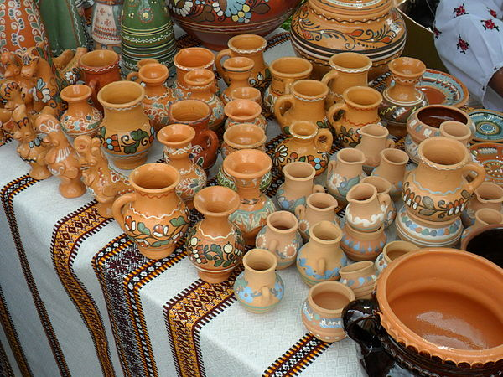
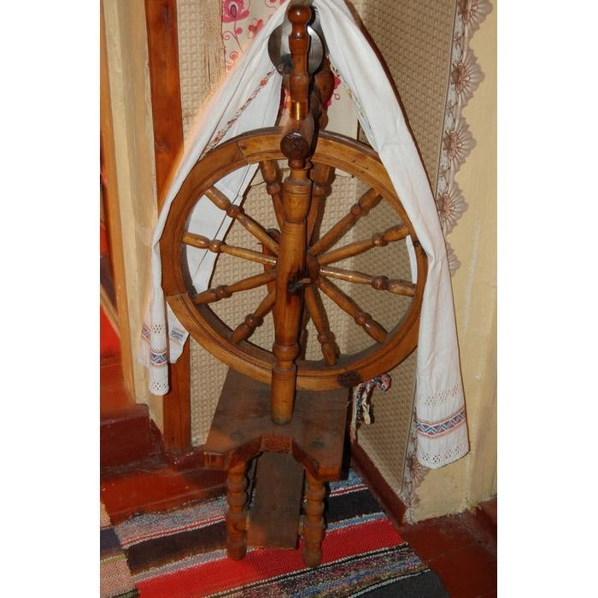
9
Функції музейної кімнати :
проведення позакласної роботи з української мови, літератури, художньої культури;
проведення факультативної роботи з предмета;
зустрічі з цікавими людьми;
підготовка школярів до участі у творчих конкурсах, предметних олімпіадах.
проведення виставок дитячої творчості .

Slide 7
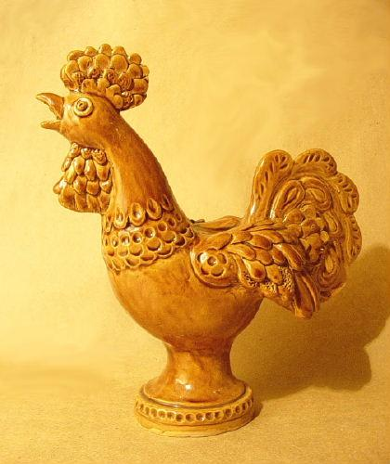
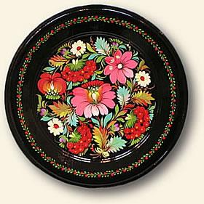
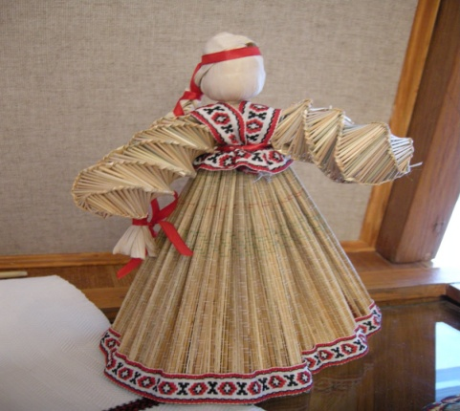
++
Основними завданнями музейної кімнати є :
Залучення молоді до пошуково - краєзнавчої , науково – дослідницької, художньо – естетичної роботи;
надання допомоги педагогічному колективу навчального закладу в упровадженні активних форм роботи з молоддю;
-вивчення культури України, рідного краю;
проведення культурно – освітньої роботи серед молоді, інших верств населення;
надання учням якісної додаткової освіти.

Slide 8
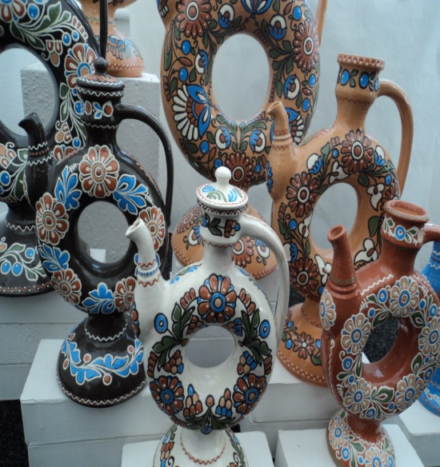
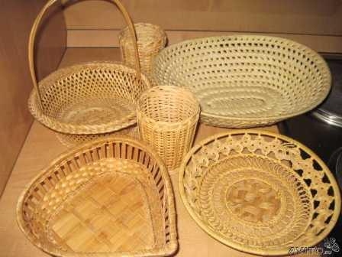
Характеристика експозиційних
розділів музейної кімнати
петриківський розпис;
традиційне українське житло;
осередки культури рідного краю;
промисли рідного краю ( історія Костянтинівського заводу майолікових та скляних виробів ;
народні промисли ;
вариста піч ;
народна іграшка ;
паперові свідки історії.

Slide 9
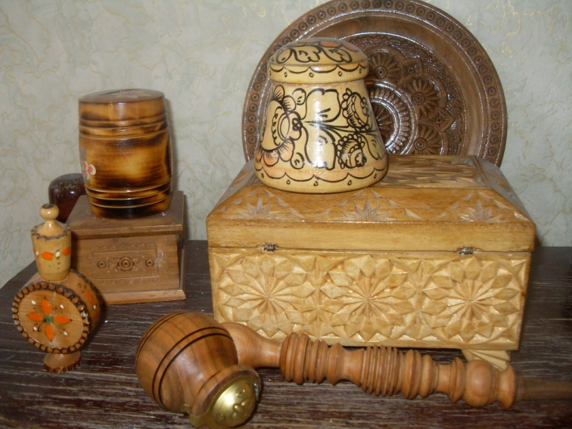
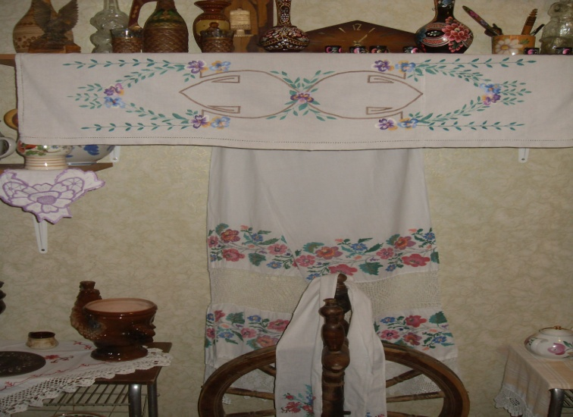
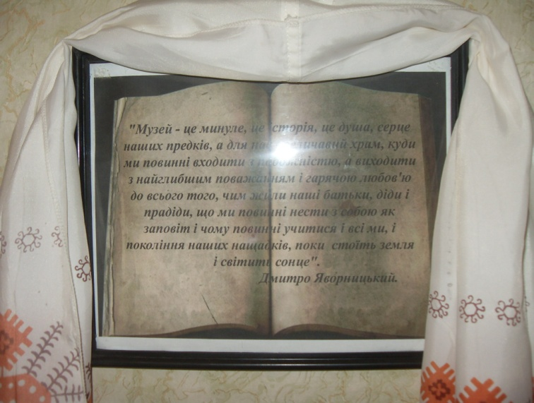
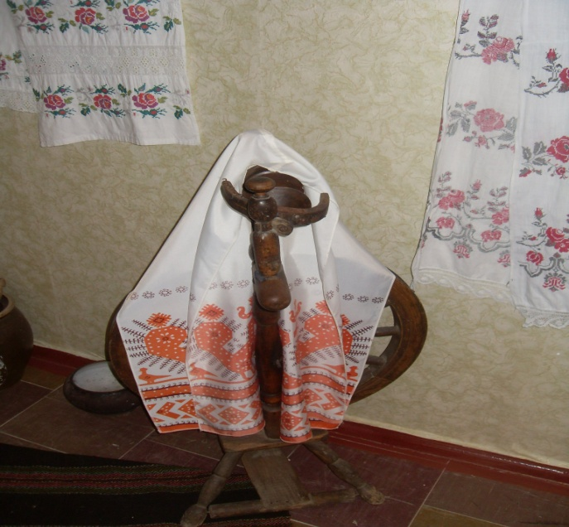
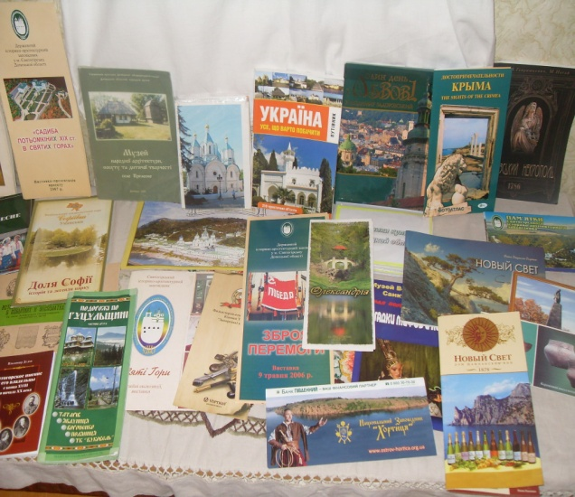
Віртуальна екскурсія експонатами музею

Slide 10
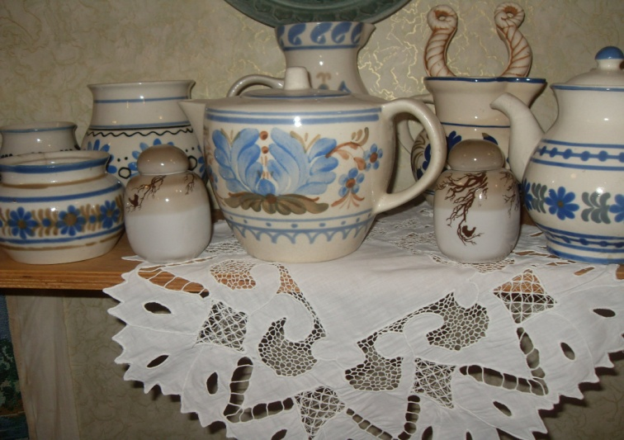
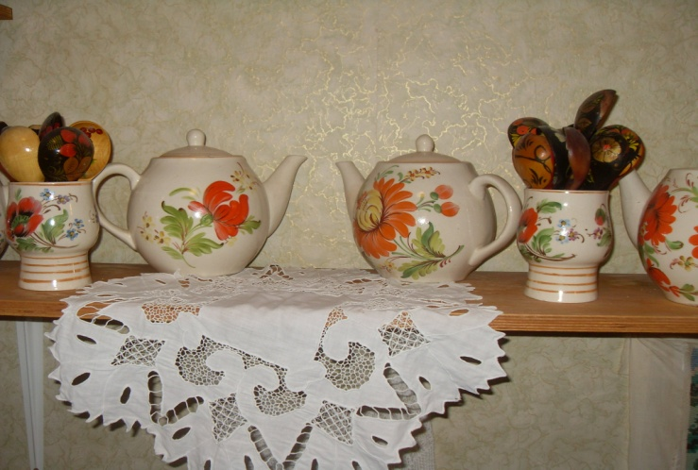
Промисли рідного краю
Експонати музейної кімнати
Костянтинівський завод скляних та майолікових виробів – підприємство скляної промисловості. Діяло в 1960-2000р. У місті Костянтинівка Донецької області. Створене шляхом об’єднання трьох виробництв :майолікового , дзеркального та ялинкових прикрас. . Цех майолікових виробів було відкрито у 1956 році, працювало 110 : “ Сетер на полюванні”, “ Чапля”, “ Школярка”, “Півень”, “ Індик”, “ Лисиця”., “Оленка”, “Собачки” , вазони для квітів, набори для напоїв, глечики, чайники, сервізи, цукерниці. Основна техніка : лиття в гіпсових формах , розписування й випалювання з гончарної глини . Серед найкращих майстрів розпису - М Булава, Л.Ворона, В.Полєтаєва..

Slide 11
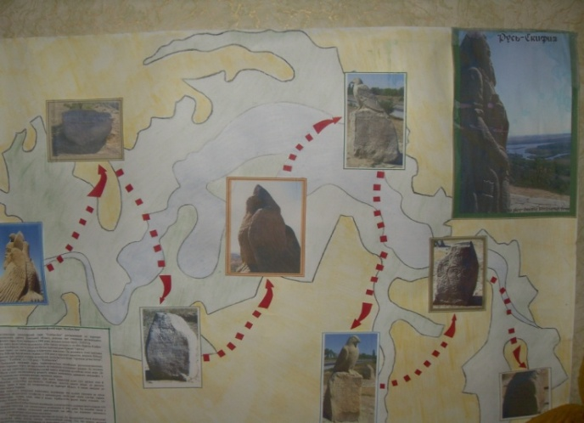
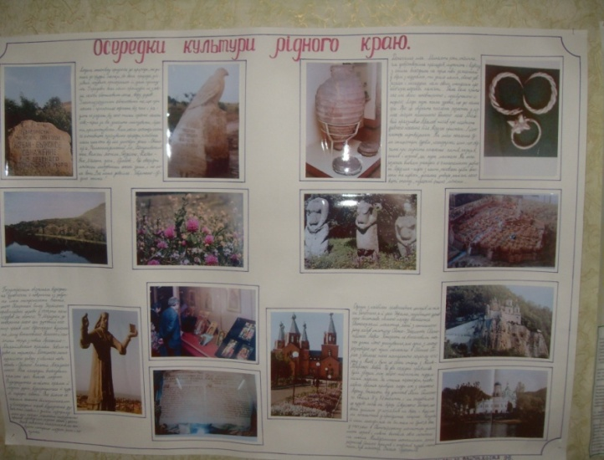
Експонати музейної кімнати
Осередки культури
Донеччини
З метою вивчення культури рідного краю учні на уроках художньої культури досліджують історію, традиції , звичаї Донеччини , знайомляться з життям і творчістю відомих земляків. Створені ними проектні роботи представлені в шкільній музейній кімнаті .

Slide 12
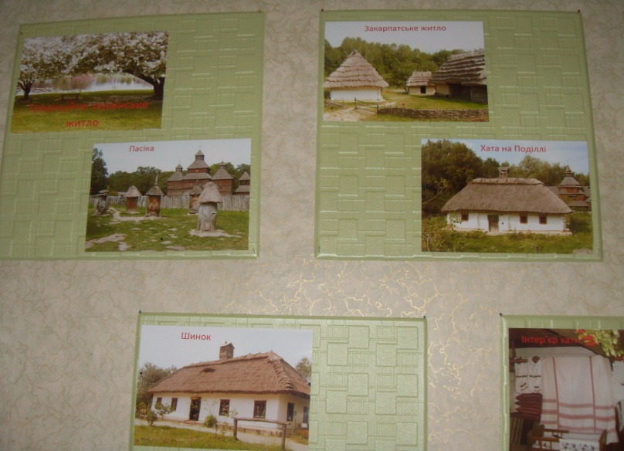
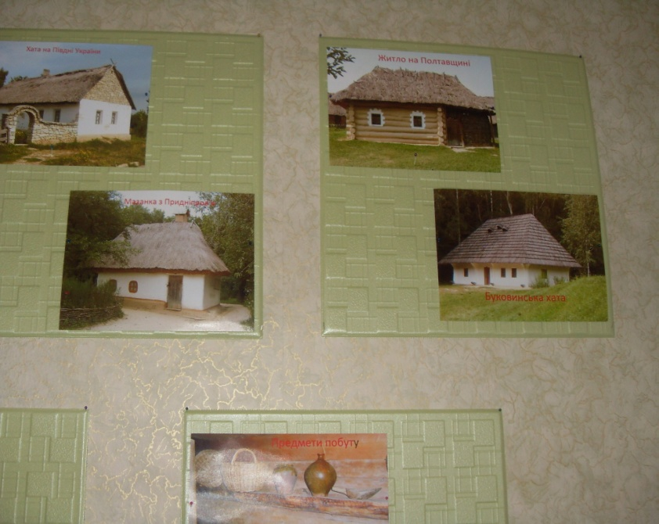
Традиційне українське житло
Експонати музейної кімнати
“Лелека”
ХАТА — загальнопоширена на території України назва житлової споруди. Поряд із цим терміном у західних районах побутували назви хижа, халупа, на Лівобережжі — хатина. У південних степових районах частково заглиблене в землю житло називалося бурдей, землянка, а підвищене — верхова хата, горішня хата, горішник. Бідняцька X гуцулів та бойків Карпат також мала назву бурдей (бурдій).

Slide 13
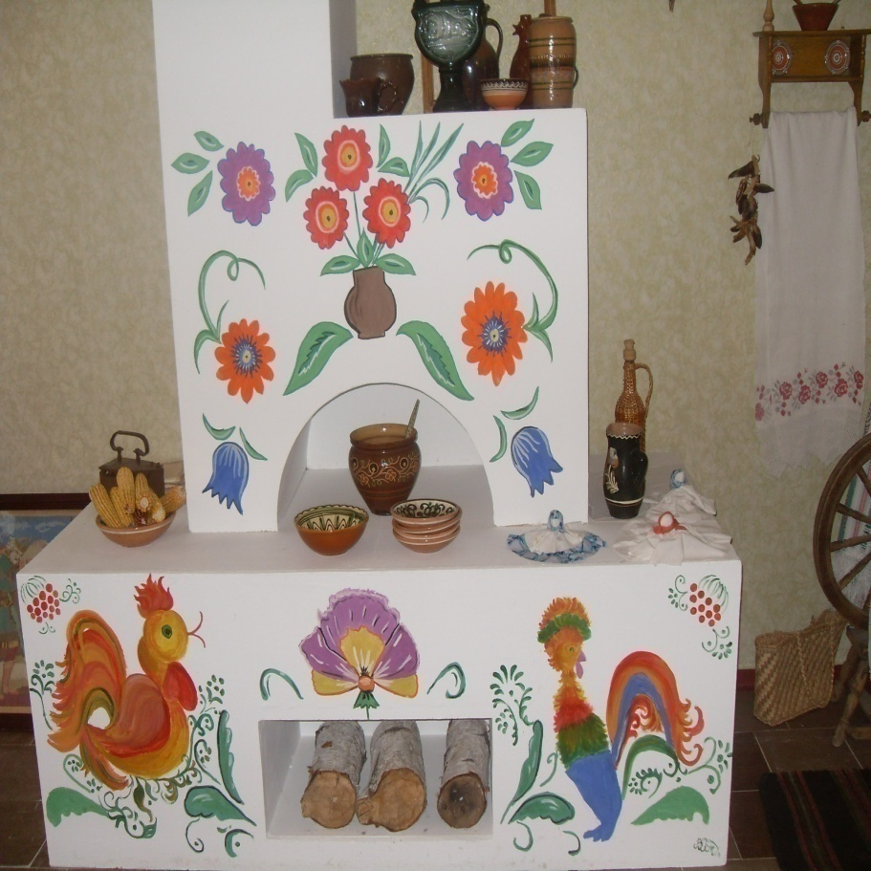
Піч — символ материнського першопочатку (начала); чистого, духовного виношування плоду; святості; непорушності сім'ї; неперервності життя українського народу; рідної хати, батьківщини; босоногого світлого дитинства; поетичний символ народної обрядовості.
В Україні існував справжній культ печі. І не тільки тому, що в ній варили їжу, пекли хліб, сушили збіжжя, на ній спали, лікували простуди тощо. Піч була глибоким символом рідного вогнища, неперервності роду
Експонат музейної кімнати

Slide 14
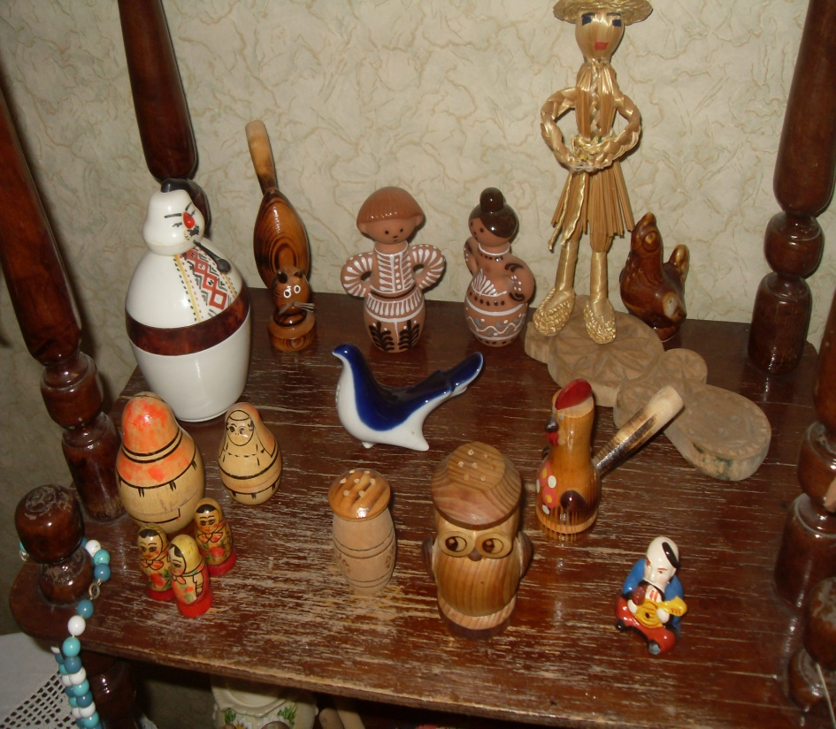
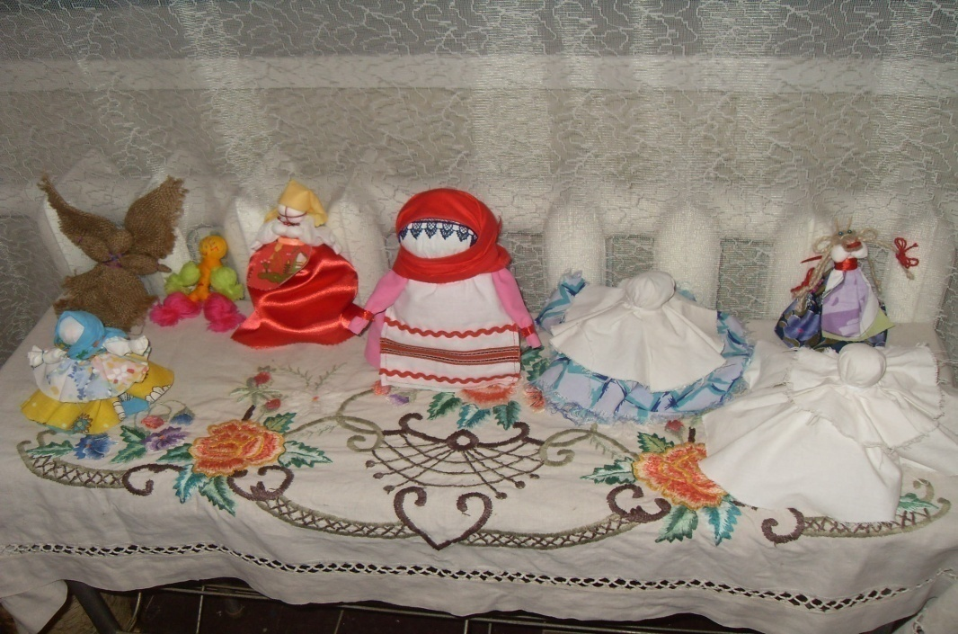
Народна іграшка
Іграшка - важлива складова будь-якої культури. За допомогою іграшки дитині передається найважливіша суть людських відносин. Народна іграшка - носій сакральних цінностей, родової інформації .
Експонати музейної кімнати
Лялька - мотанка – це одна з найдавніших народних іграшок, яка, пройшовши крізь тисячоліття, існує і є дуже популярною навіть сьогодні. Лялька-мотанка виконувала роль оберегу, була символом матері - прародительниці, символом мудрості, берегинею роду. Секрети виготовлення ляльок передавалися в родині від матері до дочки. .

Slide 15
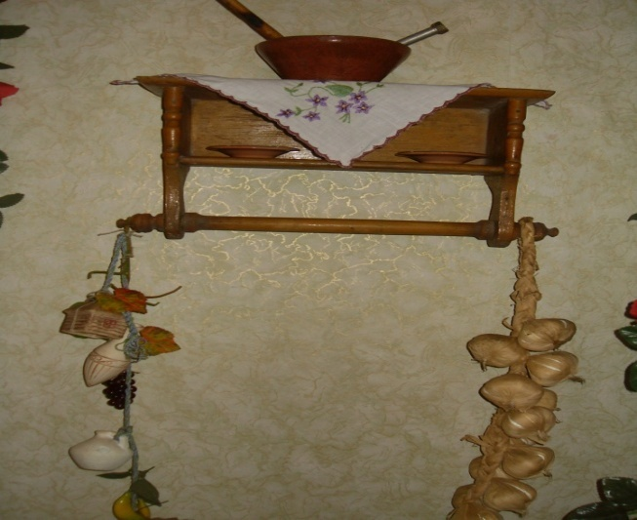
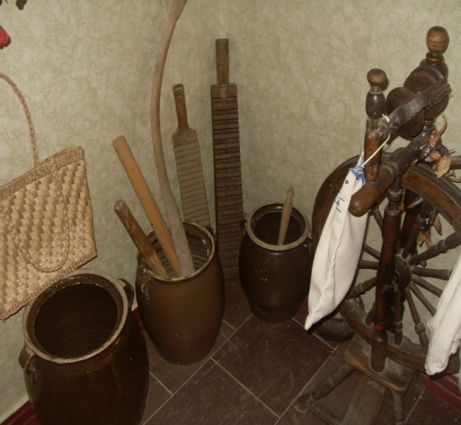
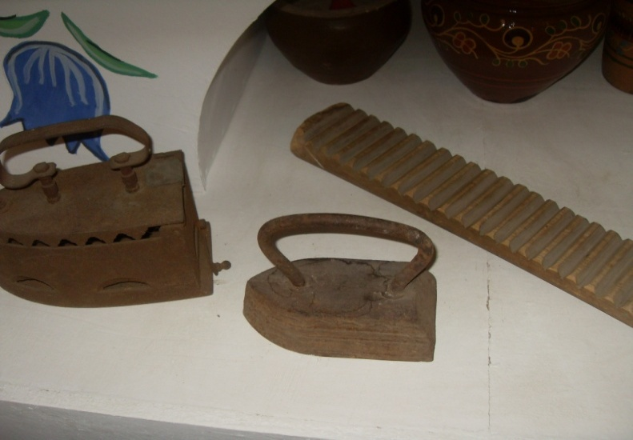
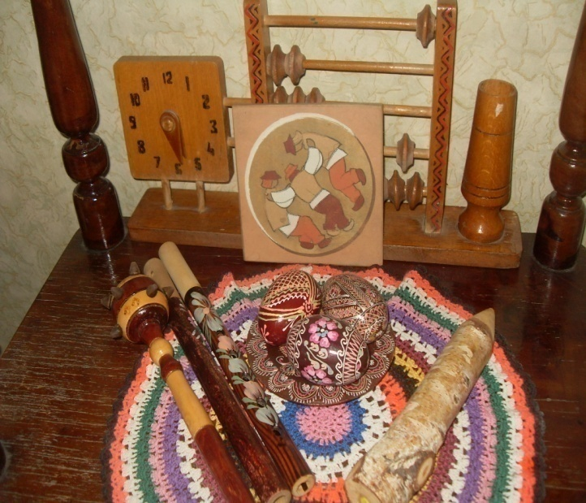
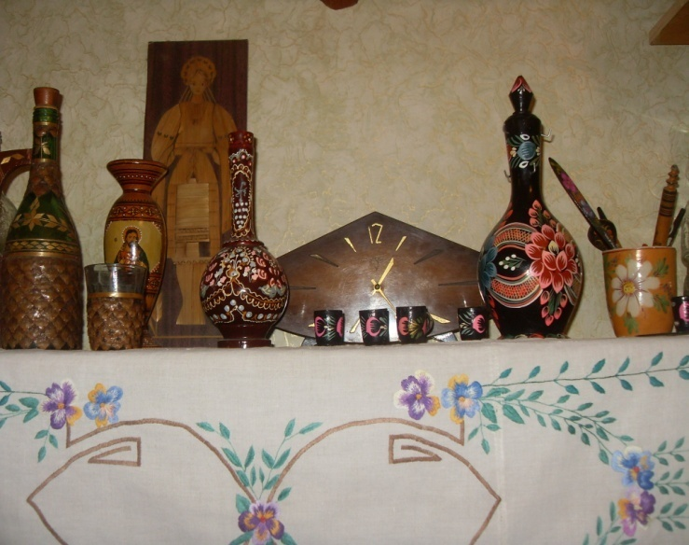
Предмети побуту
Еволюція праски
Вироби з дерева

Slide 16
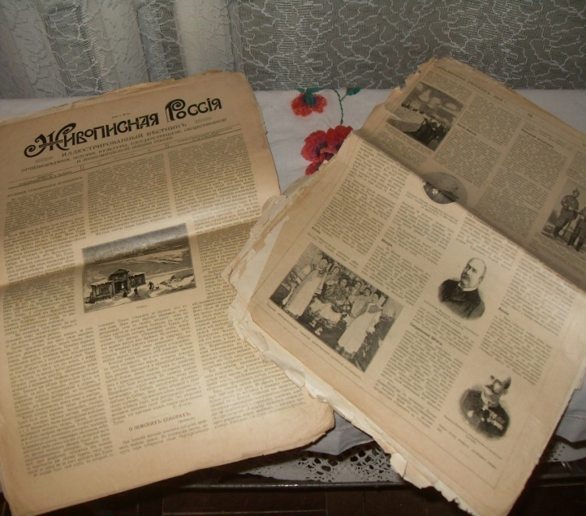
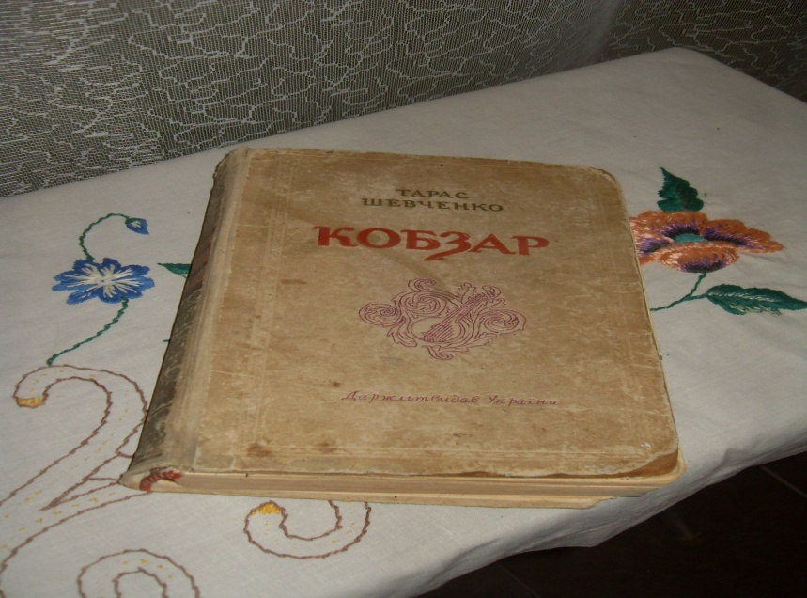
Паперові свідки історії
Підшивка газет “ Живописна Росія” 1905 року випуску , подарована музейній кімнаті мешканкою нашого міста Бородавкіною Олександрою Дмитрівною .
“Кобзар” Тараса Шевченка, виданий у 1953 році

Slide 17
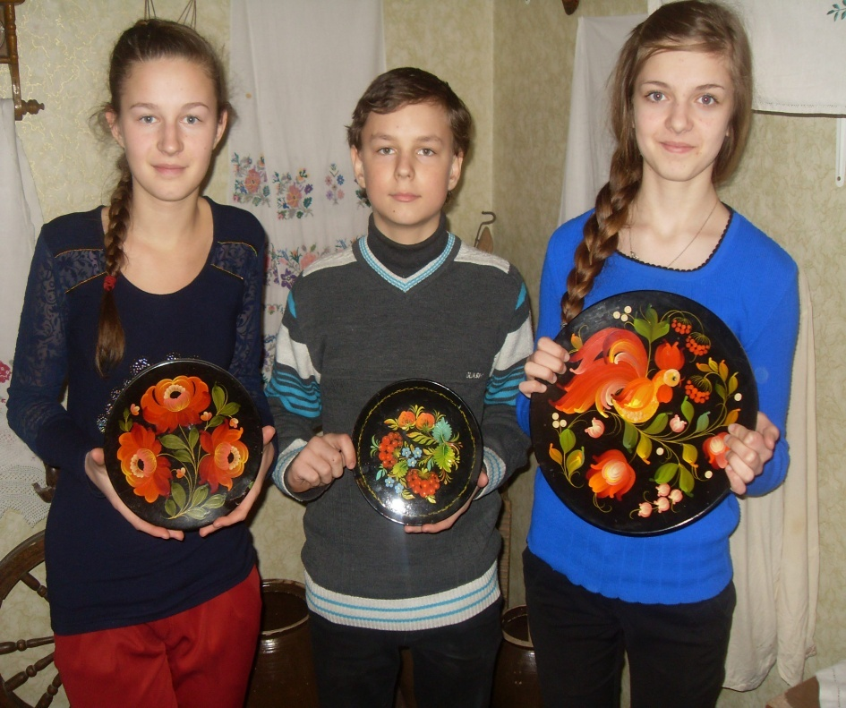
Історія виникнення петриківського розпису цікава та захоплююча. Традиція прикрашати оселю та одяг декоративними петриківськими розписами зародилася в Україні задовго до появи християнства. Люди вірили, що в красивих орнаментах криється магічна сила, яка захищає господарів від злих сил та негараздів. Ось чому петриківськими розписами у якості оберегів часто розписували зброю та курені запорозькі козаки.
Засідання гуртка
“ Українознавець”
Тема заняття : “ З історії виникнення петриківсього розпису”

Slide 18
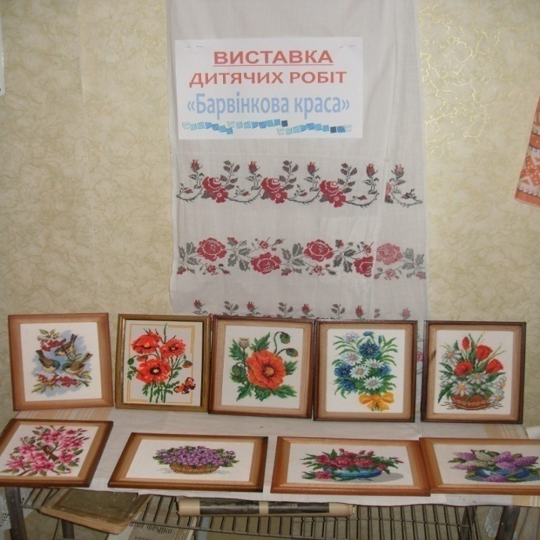
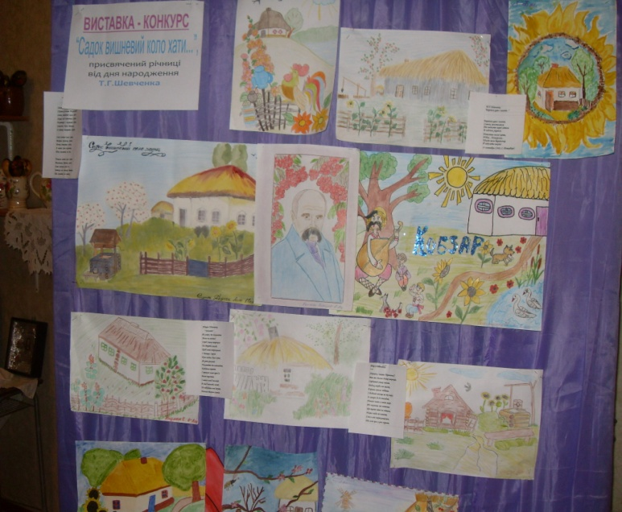
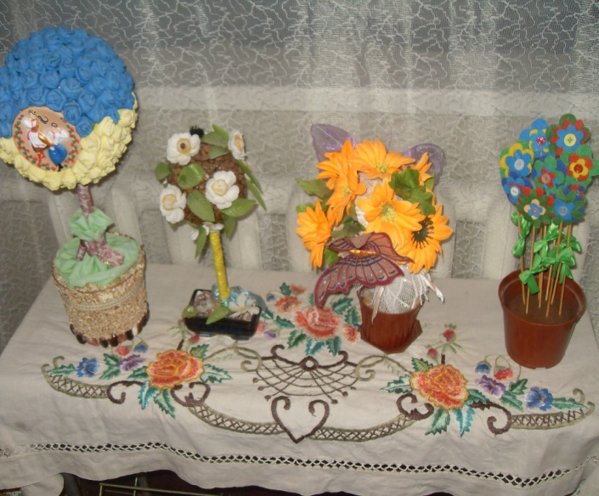
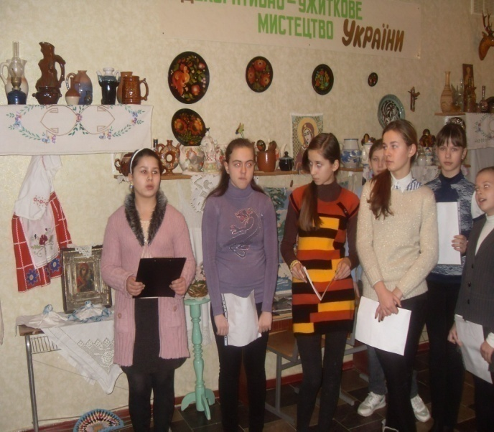
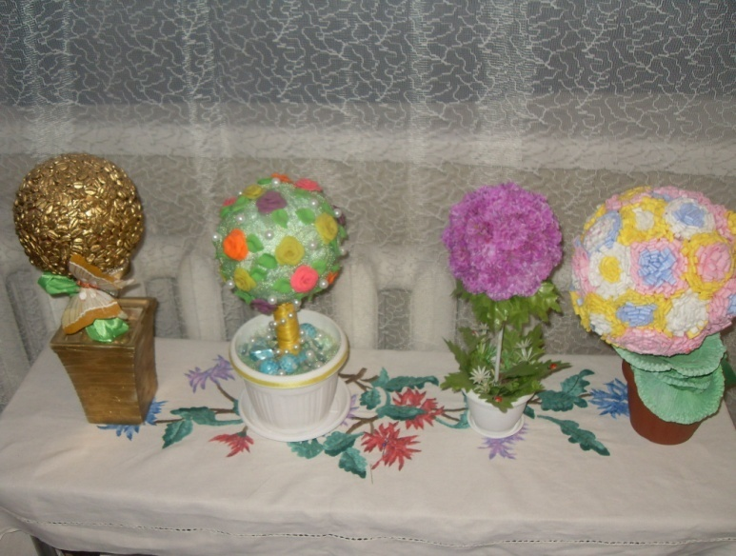
Екскусія для учнів
7 класу
Виставка творчих
робіт учнів
“ Топіарій”

Slide 19
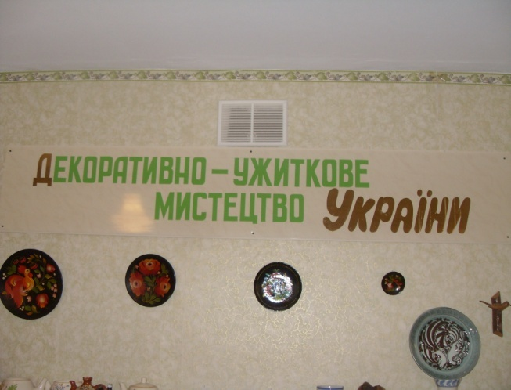
Результати роботи музейної кімнати за 2015-2016 н.р .
проведено 16 екскурсій для учнів школи;
у музейній кімнаті проводяться заняття шкільного гуртка
“Українознавець”, уроки художньої культури;
музейну кімнату відвідали гравці хокейного клубу “ Донбас” ;
відбулася екскурсія для волонтерів із Західної України;
на базі музейної кімнати відбулися виставки творчих робіт учнів ;
постійно проводяться заняття з екскурсоводами музейної кімнати;
музейна кімната постійно поповнюється новими експонатами ;
про роботу шкільної музейної кімнати “Лелек а“ писала міська газета
“ Провінція”.
З метою вивчення історії , культури, традицій та звичаїв України ,учні нашої школи багато подорожують, відвідують музеї, пам’ятні місця, пов’язані з життям та діяльністю відомих людей . Такі подорожі дають учням можливість поповнювати шкільну музейну кімнату новими експонатами.

Slide 20
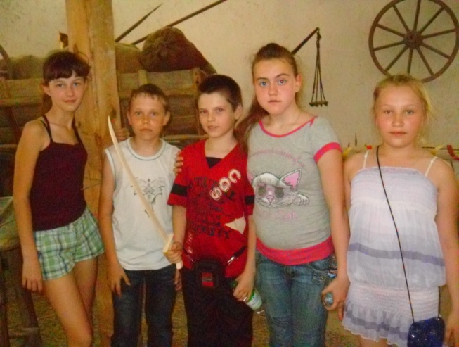
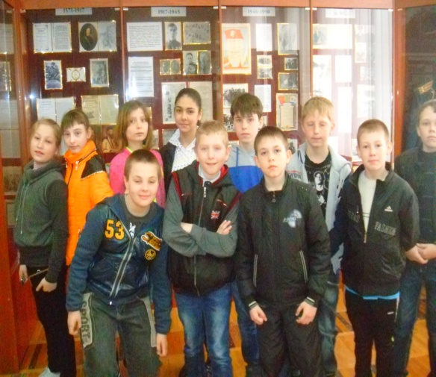
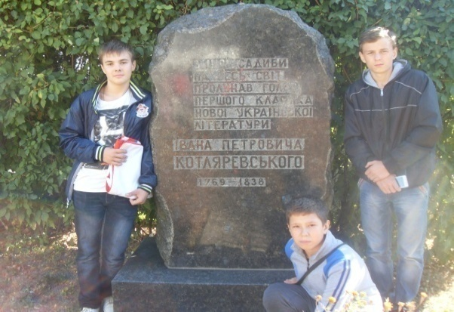
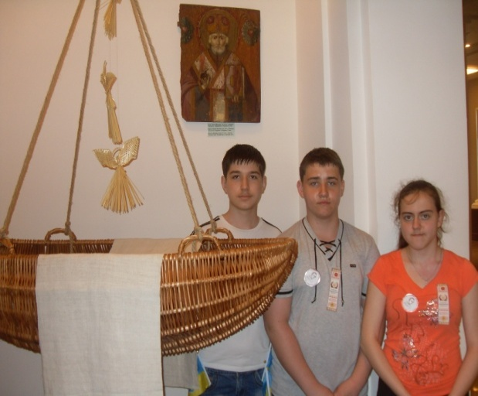
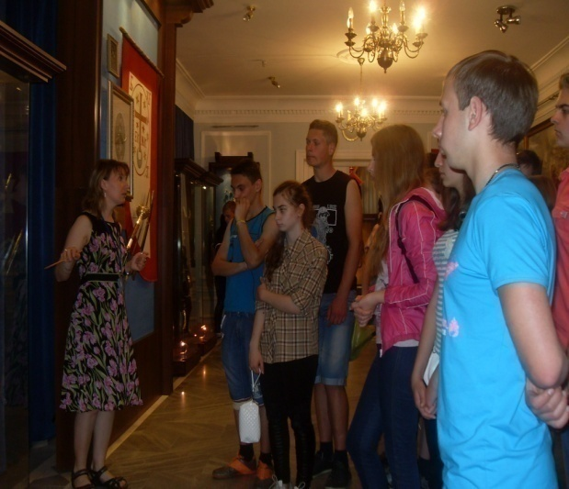
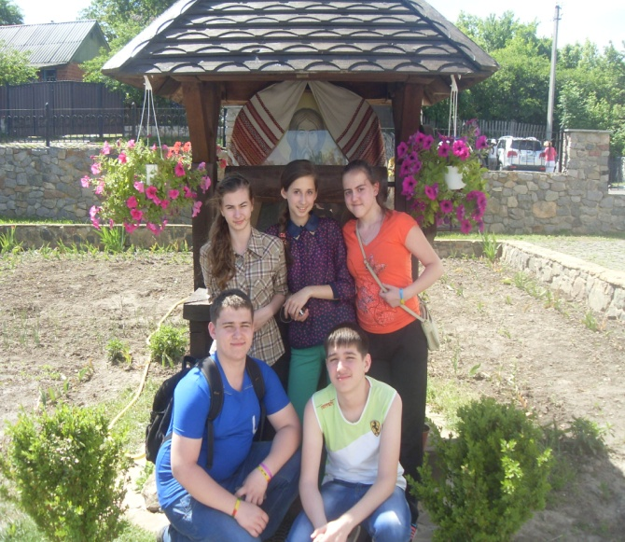
Подорожуємо Україною
м.Полтава. Музей – садиба
І.П. Коляревського
М. Артемівськ .
Краєзнавчий музей
О. Хортиця .
Музей запорізького козацтва
М. Канів Державний музей
Тараса Шевченка
м. Чигирин . Музей
Б. Хмельницького
м. Суботів. - Батьківщина
Б. Хмельницького

Slide 21
Щиро дякую за увагу!

